Slide 1






FINAL PROJECT: FRONT-END
Online-shop
Cooking accessories
http://wmf-group.herokuapp.com
6 persons
2 months
Mentor: Ira Stoetskaya

Slide 2
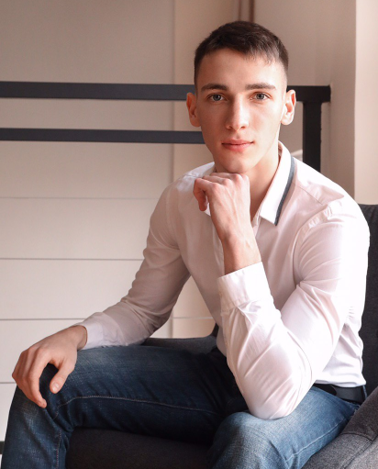
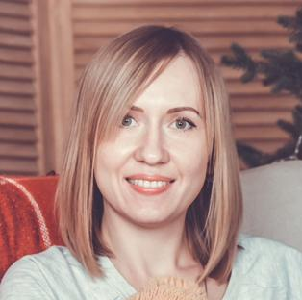
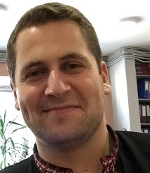
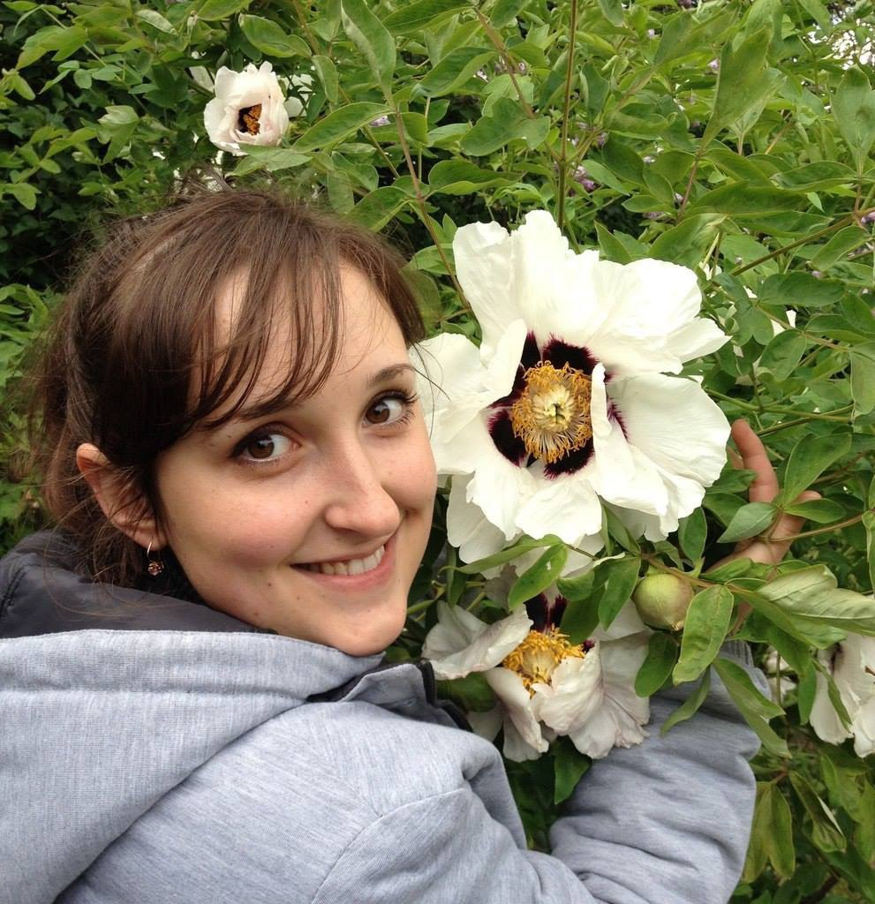

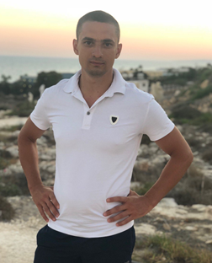
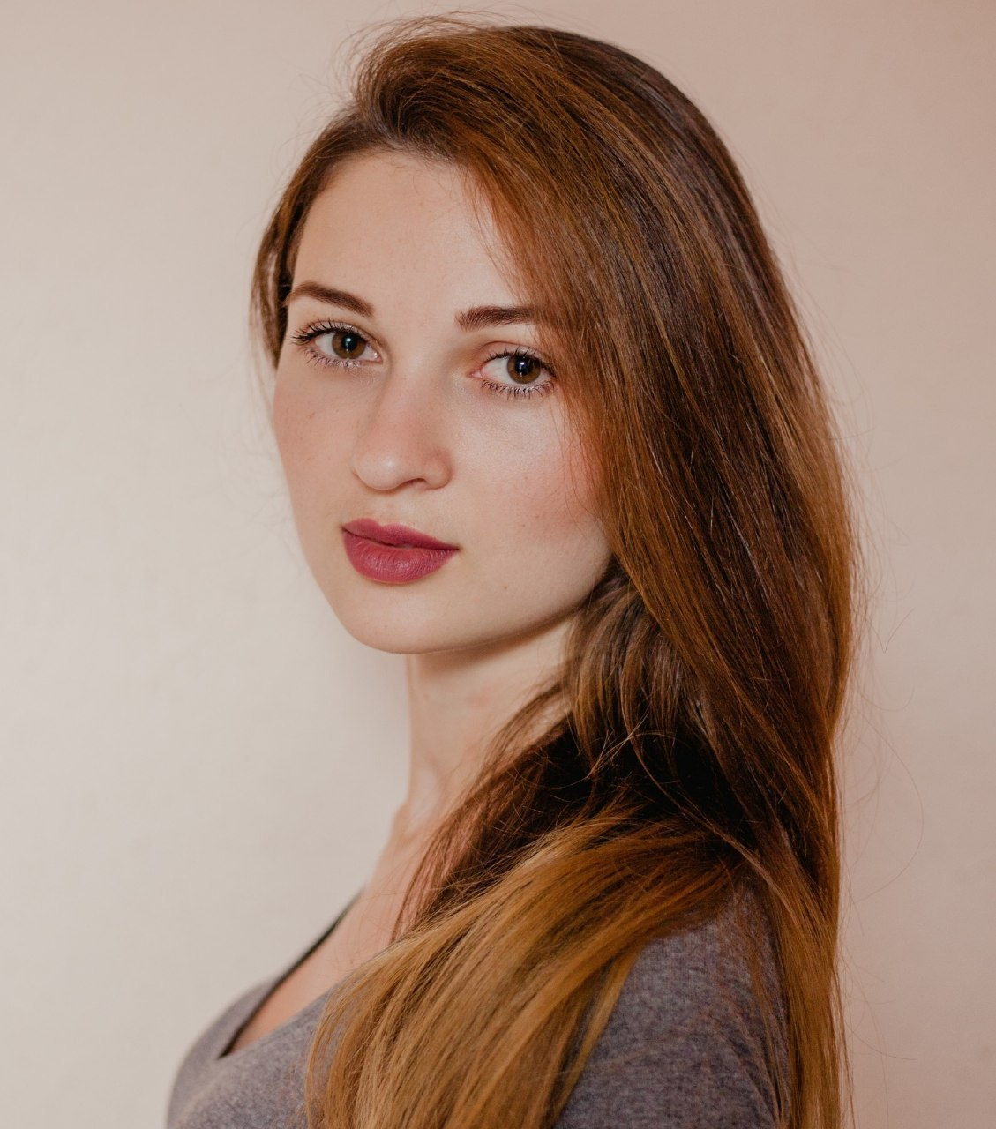
TEAM
Ivan Riabokon
Anna Butrimenko
Vlad Mezheritskyi
Yulia Shpak
Maksym Pliushch
Ludmila Vaskovska

Slide 3
AGENDA
Technologies / Structure
Learnings
Functionality / User story

Slide 4











FUNCTIONALITY
ADAPTIVE DESIGN
CART
FAVORITES
SEARCH
FILTERS
REGISTRATION / LOGIN
INFINITY SCROLL
COMMENTS
BREADCRUMBS
MAIL CONFIRMATION
DYNAMIC STOCK AVAILABILITY

Slide 5
AGENDA
Technologies / Structure
Learnings
Functionality / User story

Slide 6










TECHNOLOGIES

Slide 7
AGENDA
Technologies / Structure
Learnings
Functionality / User story

Slide 8
LEARNINGS:
1. Do first things FIRST
Create App architecture
Choice of Technologies

Slide 9
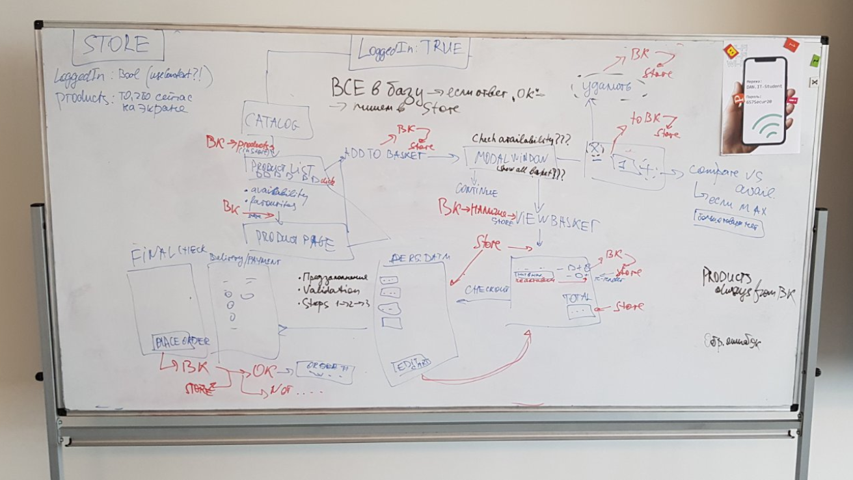

Slide 10
LEARNINGS: CODING
1. Do first things FIRST
Create App architecture to have common understanding of data flow
Choice of Technologies with argumentation how does it supports project needs
2. CLEAN CODE from very beginning
Easy to read / maintain / re-use by others
Your teammates doesn’t copy you mistakes “which you plan to fix later” ☺
Don’t’ hesitate to use “software watchers” (eslint etc)
3. Keep calm and COMMIT!
Less code to check at once
Easier to track progress
Chance to give / get feedback earlier

Slide 11
LEARNINGS: SOFT SKILLS
1. TASK has high chance for success IF
Fixed in written
Clear responsibility (personal!)
Clear deadline
Broken into smaller tasks
2. Want benefits of SCRUM – APPLY SCRUM
Define roles in the team (team lead, scrum master etc)
Find your balance between offline and online meetings
Continuous search for tools efficient for your specific team
Retrospective meeting – MUST!
Start meetings saying what was done – motivation + healthy competitiveness

Slide 12
LEARNINGS: SOFT SKILLS
3. NO BACKLOG – you are BLIND
No understanding of total project volume – not efficient resource distribution
Tasks with low priority are being picked
4. СOMMUNICATION is a KEY to SUCCESS
Got stuck? >>> Ask your teammates for advice
Task is not clear? >>> Ask questions
Something is bothering you in teamwork? >>> Share with team

Slide 13
THANK YOU!

Slide 14
LEARNINGS – HARD SKILLS: переформулировать в тезисы
Нарисовать архитектуру сайта в начале проекта
Разбить не только на страницы, но и на часто переиспользоваемые компоненты (qty block, carousel)
Частые комиты упрощают жизнь: меньше объем кода проверять за раз, раньше можна дать совет/обратную связь, легче трекать прогресс
Дилемма написания чистого кода сразу.
Самодисциплина vs soft-based дисциплина
Выбор технологий в начале проекта
Подход к формирования компонента: переиспользование, легкость поддержки, использование другими членами команды, универсальность при создании, дебагинг
Писать свое vs брать из библиотеки
Опыт работы с restAPI
UX – взяли готовый сайт и меняли его по своему пониманию UX
Тесты в конце проекта === отсутствие тестов☺ Надо делать в течение проекта вместе с написанием компонента.

Slide 15
LEARNINGS – SOFT SKILLS:
SCRUM
Trello
Умение оценить сроки по задачам
Делить задачи на мелкие подзадачи (WBS)
Баланс между созвонами и оффлайн встречами
Должны быть выделены роли в команде
Ретроспектива – must! Открыто давали обратную связь
Постановка задачи – всегда со сроками и конкретным исполнителем.
Что не зафиксировано как задача – не будет сделано
BACKLOG – без него нет понимания объема задач, приоритетности. Начинают выполняться задачи с низким приоритетом
Начинать встречи с того, что сделано
Оценивать что команде заходит / не заходит и искать наиболее оптимальные подходы
Если жесткий завтык – делиться с командой
При постановке задачи – четко описывать результат
Прикол про lint (у нас он даже в PowerPoint)

Slide 16
FUNCTIONALITY:
Adaptive design
Registration/Login
Different functionality for logged in customer / visitor
Cart
Favorites
Search
Filters
Sort
Comments
Cross-Selling - TOP products
Dynamic products availability check
Breadcrumbs
Infinity scroll / pagination ???
Mail confirmation / Subscription ???
Animation ???
Tests ???

Slide 17
Ваня - ВСТУПЛЕНИЕ
Юля/Ваня – функционал (Макс на ноуте)
Люда – Learnings HARD
Влад – Learnings SOFT

